Slide 1
1.6 电磁场的能量和能流

Slide 2
（1） 能量密度
定义 场内单位体积的能量
函数形式
物理意义 描述电磁场的空间分布
空间V内总能量表达式

Slide 3
（2） 能流密度
定义 数值等于单位时间垂直流过单位横截面的能量
方向 与能量传输方向一致
坡印亭矢量
物理意义 描述能量在电磁场内的传播
流过曲面的能量
慕课堂测试题

Slide 4
（3） 电磁场能量守恒定律的积分形式
场和电荷相互作用
慕课堂测试题
场对电荷系统做功
đW
单位体积内场对电荷系统做功的功率
空间某区域V
代表单位时间流入V内的能量，这里面为什么有负号？

Slide 5
（4） 电磁场能量守恒定律的微分形式
自己推导
推论 若V包括整个空间
提问，两边代表什么意义
场和电荷总能量守恒

Slide 6
（5） 电磁场能量密度和能流密度表达式

Slide 7
（5） 电磁场能量密度和能流密度表达式

Slide 8
（5） 电磁场能量密度和能流密度表达式
真空中

Slide 9
（5） 电磁场能量密度和能流密度表达式
介质中
忽略介质损耗与焦耳热
慕课堂测试题
线性介质

Slide 10
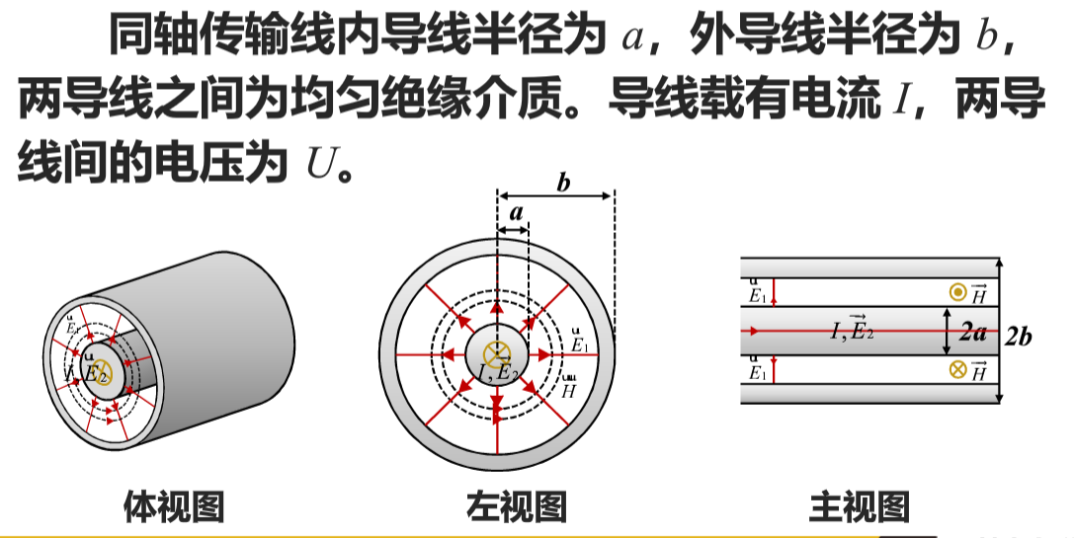
（5） 例题
慕课堂测试题
讨论，在哪见过同轴传输线，同轴传输线的作用

Slide 11
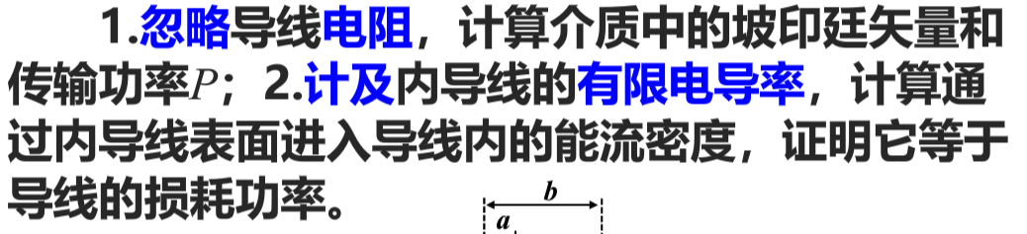
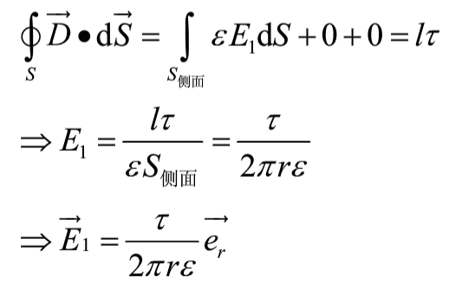
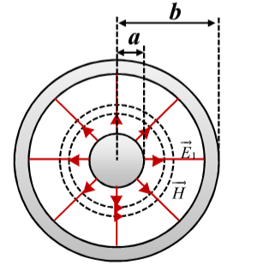
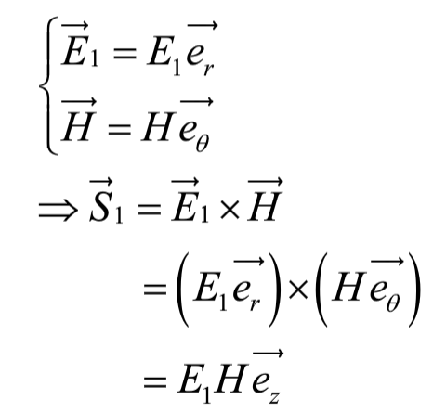
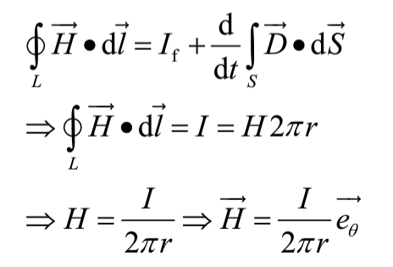
（5） 例题
逐步提问

Slide 12
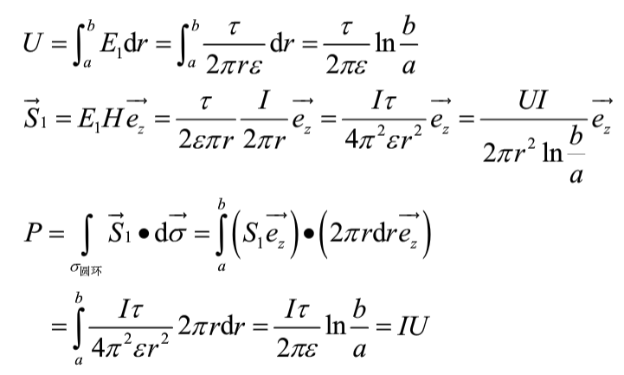
（5） 例题

Slide 13
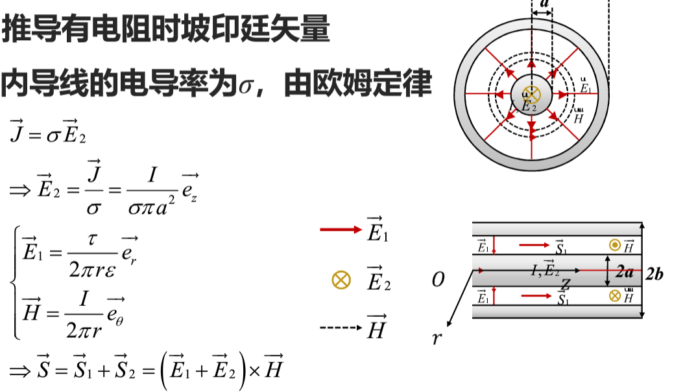
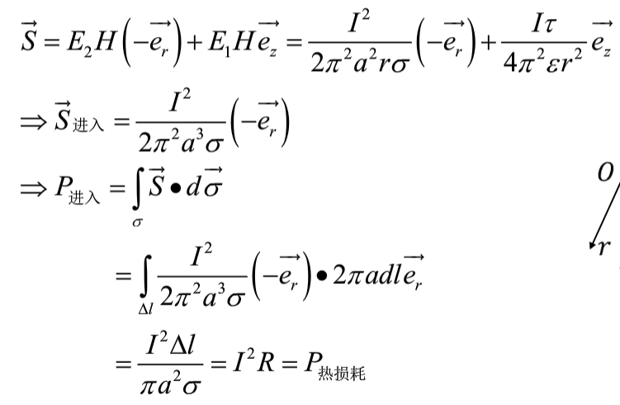
（5） 例题

Slide 14
作业

